Slide 1
Robôs da Lego Webo
CEF de Operador de Informática
Disciplina: IMC
Ficha de Trabalho FT20 - PowerPoint
Alunos: André DiasNº2/ Diogo Couto nº7
Isaac Carvalho nº10/ Bruno Pinto Nº3
Professores:
Albano Assunção
Elísio Melo
AEPB, 21 de junho de 2019

Slide 2
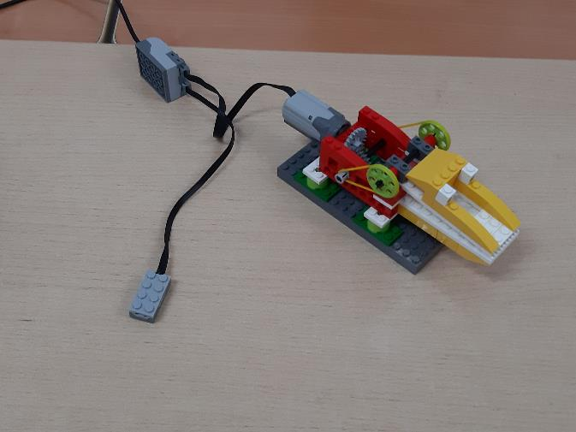
Imagem do robô do nosso trabalho

Slide 3
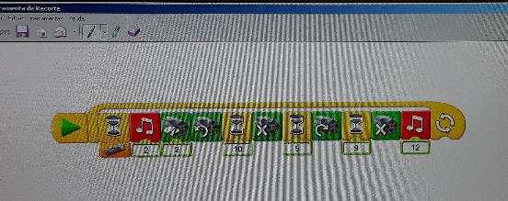
Imagem do programa do robô do nosso trabalho

Slide 4
Imagem do programa do robô do nosso trabalho
1º espera pelo sensor
2º Música
3º coloca a velocidade em 2
4º roda o motor para a direita
5º espera 1 segundo
6º parar o motor
7º espera 5 segundos
8º roda o motor para a esquerda
9º espera 9 segundos
10º parar o motor
11º música

Slide 5
Vídeo do robô do nosso trabalho

Slide 6
FIM
Obrigado pela vossa atenção

